Slide 1
Desarrollo Socioemocional
Edna Natalya Dávila Bernal #2
Alondra Rodríguez Martínez #14

Slide 2
01
Educación Socioemocional.
Emociones.

Slide 3
Emociones
Las emociones y nuestra capacidad para gestionar relaciones socio afectivas desarrollan un papel central en el APRENDIZAJE. La actualidad demanda enfocar la educación en una visión HUMANISTA. La ES contribuye a los estudiantes a que alcancen sus metas, establezcan relaciones sanas con familia y comunidad y mejoren su rendimiento académico.

Slide 4
PROPÓSITOS PARA LA EDUCACIÓN PREESCOLAR.
Desarrollar un sentido positivo de sí mismos y aprender a regular sus emociones.
Trabajar en colaboración.
Valorar sus logros individuales y colectivos.
Resolver conflictos mediante el diálogo.
Respetar reglas de convivencia en el aula, en la escuela y fuera de ella, actuando con iniciativa, autonomía y disposición para aprender.

Slide 5
Propósitos para la educación preescolar
Se pretende que los niños sean capaces de aprender, enfrentar y resolver situaciones cada vez con mayor autonomía, expresar ideas, sentimientos, emociones y regular sus maneras de actuar.
Participen y colaboren en el aula con sus compañeros.
Expresen sus opiniones.
Propongan acuerdos para una mejor convivencia.
Enfrentes retos y tomen decisiones.
Reconozcan lo que pueden hacer solo y con ayuda.
Identifique características personales y las de los demás.

Slide 6
La educadora debe ser…
Una gran influencia en el desarrollo del proceso de aprendizaje del niño
Crear ambientes de oportunidades de actuar e interactuar.
Ser sensible y respetuosa.
Crear estímulos y condiciones para la libre expresión.
Orientar y modular las participaciones y relaciones de los alumnos.

Slide 7
El juego simbólico es especialmente importante en esta etapa, pues las situaciones que los niños representan son expresión de su percepción del mundo social
y adquieren una organización compleja y secuencias prolongadas.

Slide 8
02
¿Cómo se está llevando la educación en casa?

Slide 9
Clases en línea
La alternativa pedagógica escolar ante la pandemia del Covid-19 por parte de gobiernos de todo el mundo, el de México incluido, ha sido el acceso a clases virtuales por medio de diferentes plataformas.
Al parecer, la perspectiva al menos durante estos meses, y que no sabemos todavía hasta cuándo, es la de observar niños sentados frente a la computadora tomando clases virtuales con su profesor
y sus compañeros. Esta es
una medida necesaria para
mantener el distanciamiento social,
se resiente sobre todo en
ese contacto físico que había
entre compañeros en las escuelas
hasta antes de la pandemia.

Slide 10
En este momento, se entiende que el objetivo es cubrir contenidos curriculares de planes y programas para sacar bien librado el ciclo escolar y la educación preescolar no es la excepción, ya que como mencionó el secretario de Educación, “se busca alinear la planeación y dinámicas de clase a las nuevas condiciones”.

Slide 11
03
NUEVO ESCENARIO
Here you could describe the topic of the section

Slide 12
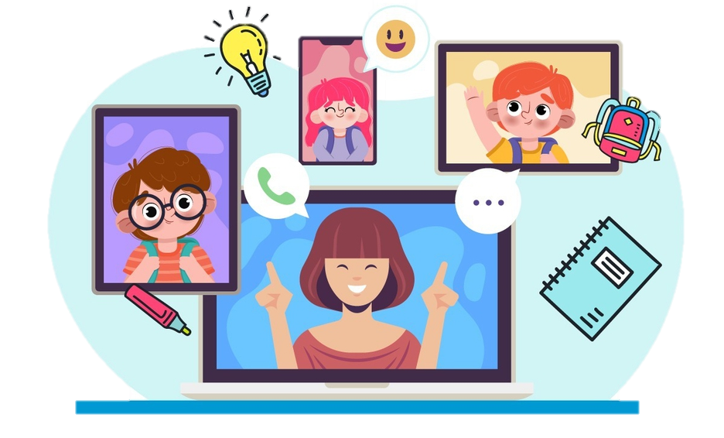
Uno de los principales desafíos para las figuras docentes y directivas en el regreso a los espacios educativos será atender las posibles brechas de aprendizaje que se generaron durante el confinamiento, pues no todos contaron con las mismas oportunidades de seguir los contenidos propuestos para el aprendizaje en casa a través de internet, televisión, radio o telefonía celular.

Slide 13
ESTRATEGIAS
Trabajar con las familias sobre la importancia de transmitir confianza y seguridad a los niños respecto a su asistencia al jardín de niños o preescolar comunitario. Permitir el uso de objetos transicionales que puedan ser desinfectados con facilidad antes de ingresar al espacio escolar, así cuando se regrese a casa.
Animar a los niños a utilizar el cubre bocas o pañuelo, si es que las autoridades sanitarias y de salud así lo disponen, por medio de estrategias lúdicas y de sensibilización.
Realizar proyectos integrales durante las primeras semanas de regreso a clases con actividades que apoyen la adaptación de los niños al ambiente escolar, el restablecimiento de rutinas, así como la incorporación de nuevos hábitos de higiene personal y de disposición de la basura.

Slide 14
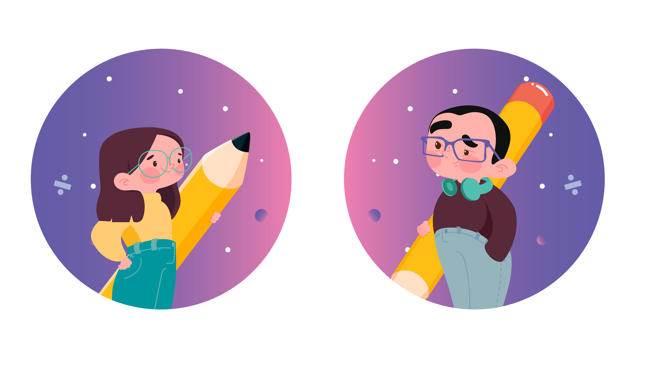
PAPÁS…
Contacte a los maestros para recibir información sobre la educación por internet y otras actividades que los niños deban hacer.
Es importante establecer límites, como siempre, el uso de la tecnología no debe posponer la necesidad de dormir. Es decir, no debemos dejar que pasen tanto tiempo frente a computadoras o tabletas y mantener vigilado los sitios que visitan, además de ayudarlos con la realización de sus tareas.

Slide 15
¡GRACIAS!

